Slide 1
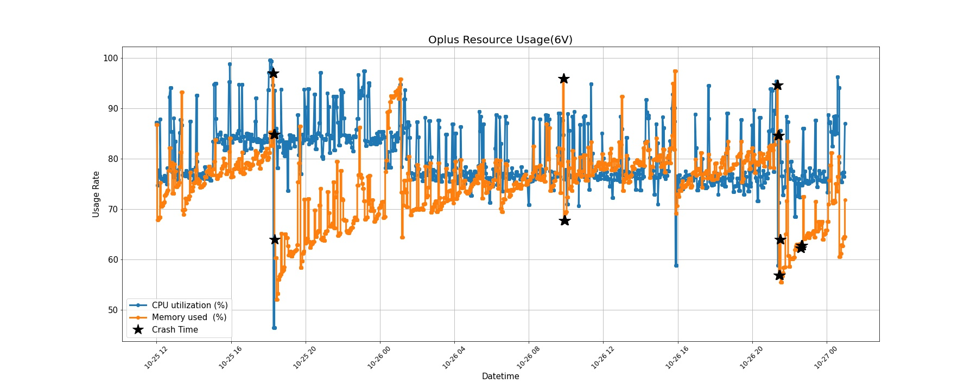

Slide 2
Labeling: 000000000111111111111100000

Slide 3
否
模型評估函數是否達到預定指標
取得系統歷史使用率、日誌資料
系統持續運行
否
接收即時資料串流
判斷是否異常
使用Pandas進行資料前處理
對異常資料使用滑動窗口標記
使用Pytorch進行深度強化學習訓練
是
是
以郵件通知管理人員異常情形

Slide 4
模型評估函數是否達到預定指標
否
取得系統歷史使用率、日誌資料
系統持續運行
是
否
接收即時資料串流
判斷是否異常
使用Pandas進行資料前處理
對異常資料使用滑動窗口標記
使用learn2learn進行MAML-RL訓練得到初始模型
使用初始模型對目標環境進行小步長訓練與測試
是
以郵件通知管理人員異常情形

Slide 5
否
模型評估函數是否達到預定指標
取得系統歷史使用率、日誌資料
系統持續運行
否
接收即時資料串流
判斷是否異常
使用Pandas進行資料前處理
對異常資料使用滑動窗口標記
使用Pytorch進行深度強化學習訓練
是
是
以郵件通知管理人員異常情形

Slide 6
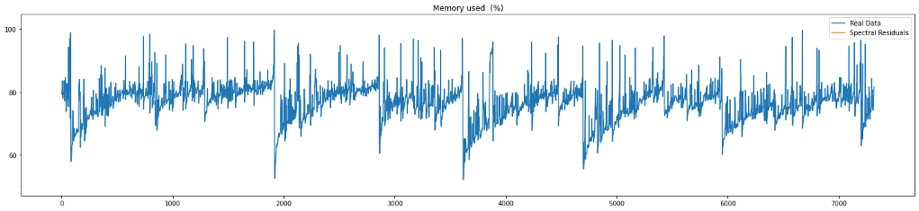
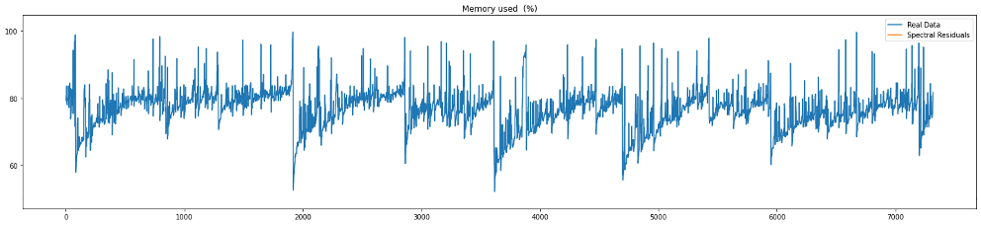



$$ε$$
0
1
State
Policy Network
Action
Reward
Replay Memory

Slide 7


random choice
copy parameters
$${Target}_{N}$$
$${Eval}_{N}$$
Replay Memory
Gradient Descent

Slide 8


Slide 10






Inner Loop
Task 1
Environment
Policy Network($θ$)
Loss、$θ^{′}$
Task 2
Environment
Policy Network ($θ$)
Loss、$θ^{′}$
Iteration Replays
…….
…….
…….
Task n
Environment
Policy Network ($θ$)
Loss、$θ^{′}$
Meta Training
Outer Loop
Compute Surrogate Loss
Iteration Replays
Conjugate Gradient
Update Policy
Line Search
TRPO meta-optimization

Slide 11



Worker
Worker
Worker
Worker
(4)
彙整預測資料
(5)
(3)
將歷史資料和預測資料接合後，進行長時間的異常預測、故障時間估計。
Datacenter
分配資料到各個節點預測
Warning!
Master
(1)
將資源使用率資料儲存至HDFS
(2)
讀取資源使用率資料
HDFS

